Slide 1
Osciloskopy

Slide 2
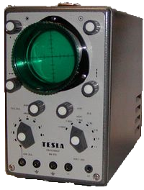
Osciloskopy
Osciloskop je elektronický přístroj, který umožňuje zobrazovat průběhy měřeného napětí,
případně jiných veličin (převedených na napětí).
Tesla BM 370

Slide 3
Rozdělení osciloskopů
Podle způsobu zpracování signálu:
  Analogové
  Číslicové
Podle počtu měřených signálů:
  Jedno kanálové
  Dvou a více kanálové

Slide 4
Analogový osciloskop
Hlavní části:
  Obrazovka
  Zdroj vysokého napětí pro obrazovku
  Vertikální zesilovač
  Horizontální zesilovač
  Časová základna

Slide 5
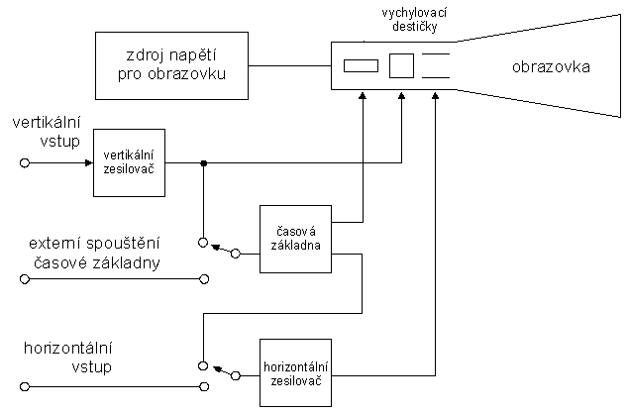
Princip osciloskopu

Slide 6
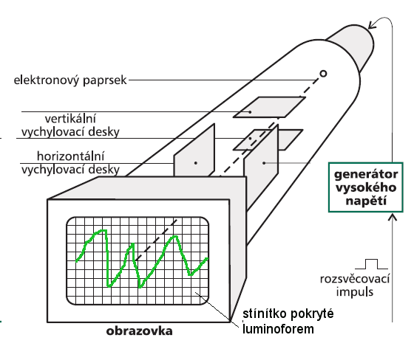
Obrazovka
Jedná se o vakuovou trubici.
Elektronový paprsek urychlený vysokým napětím dopadá na stínítko pokryté vrstvou luminoforu, kde po dopadu rozsvítí bod.
Paprsek je na své dráze elektrostaticky vychylován.

Slide 7
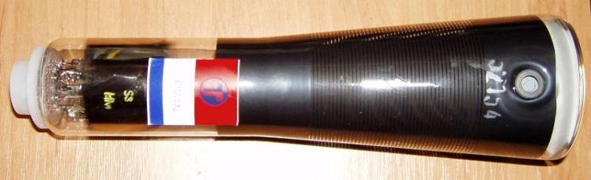
Obrazovka
K vychylování paprsku se využívá elektrostatického pole.
To umožňuje jen malý úhel vychýlení (30°),
a proto je obrazovka dlouhá.

Slide 8
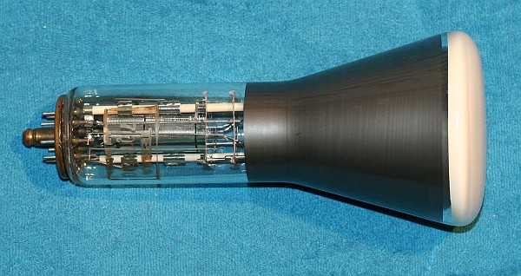
Obrazovka

Slide 9
Princip osciloskopu

Slide 10
Princip osciloskopu
K vykreslení požadovaného „obrázku“ je nutné přivádět na vychylovací destičky stejnosměrné napětí.
Toto napětí se získá zesílením signálu
v vertikálním a horizontálním zesilovači.
Při měření je často na vodorovné ose čas, proto je možné do horizontálního zesilovače přivést signál z časové základny.

Slide 11
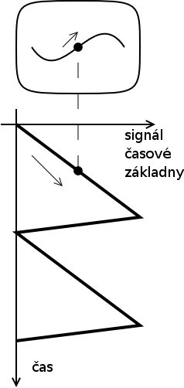
Princip osciloskopu
Časová základna
  Je generátor signálu
  s „pilovým“ průběhem.
  Úkolem časové základny
  je „pohybovat“ paprskem plynule zleva doprava.

Slide 12
Princip osciloskopu
Po dopadu elektronového paprsku se na stínítku rozsvítí bod, a po krátké chvilce zhasne (výjimku tvoří obrazovky s dlouhou dobou svitu či paměťové).
Aby byl měřený průběh vidět, musí se zajistit opakování vykreslování stopy.
Z tohoto důvodu lze pomocí analogového osciloskopu měřit pouze periodické průběhy.
Pro správné zobrazování je nutné zajistit synchronizaci časové základny s měřeným signálem.

Slide 13
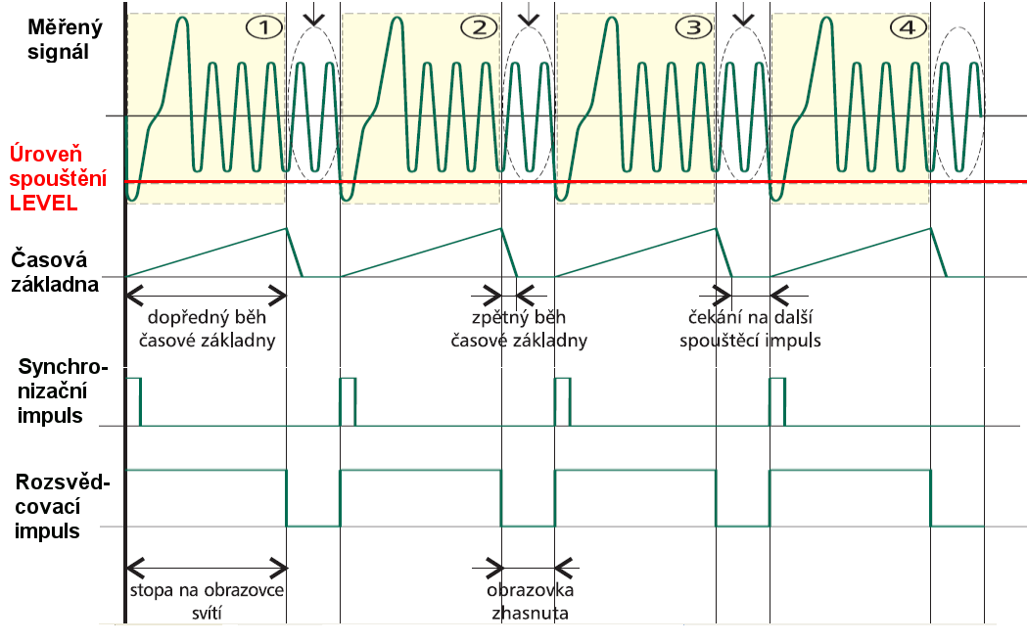

Slide 14
Časové průběhy signálů v osciloskopu
Měřený signál:
periodický signál přiváděný do vertikálního zesilovače.
Úroveň spouštění - LEVEL:
pomocí ní lze vybrat, kterou část signálu
má osciloskop zobrazovat.
Časová základna:
signál s „pilovým“ průběhem přiváděný
do horizontálního zesilovače.

Slide 15
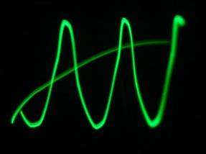
Časové průběhy signálů v osciloskopu
Synchronizační impuls:
  Je generován v okamžiku, kdy měřený signál protne úroveň spouštění.
  Způsobí spuštění generátoru časové základny.
Rozsvědcovací impuls:
vypíná paprsek při
zpětném běhu

Slide 16
Princip televizní obrazovky
Televizní (monitorová) obrazovka pracuje na podobném principu jako obrazovka osciloskopu.
Vychylování je realizováno pomocí elektromagnetického pole vychylovacích cívek.
Úhel vychýlení paprsku je větší (až 110°)
Obraz je vytvářen pohybem paprsku po řádcích.
„Klasická“ televize má obrazovou frekvenci 50 Hz v prokládaném režimu (při průchodu paprsku se vykreslují bud liché nebo sudé řádky – takže efektivní hodnota je 25 Hz)

Slide 17

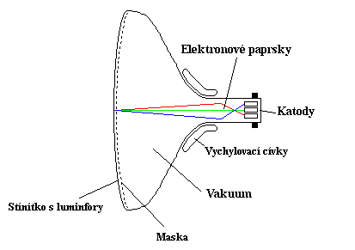


Princip barevné obrazovky (CRT)
V barevné obrazovce jsou paprsky tři, pro každou barvu (RGB) jeden.
Delta
Trini-
tron
In Line

Slide 18
Televizní vysílání
„Analogové“ televizní vysílání je prakticky stejné od roku 1953 kdy začala vysílat čs. televize.
Pohyb paprsku je řízen přímo vysílačem =
= u všech televizí naladěných na jeden vysílač se pohybují stejně.
Mezi jednotlivými snímky je pauza, během které se paprsek vrací na začátek.
V této pauze se vysílají data teletextu.
Digitální televize je víceméně počítač vybavený přijímačem TV signálu (ten je komprimovaný).

Slide 19
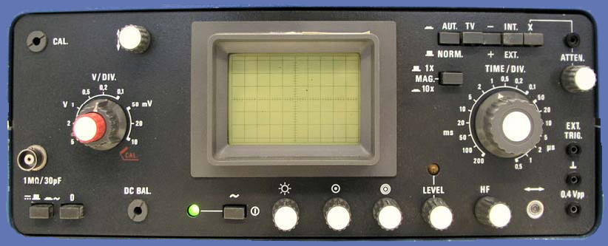
Části a ovládací prvky osciloskopu
Režimy synchronizace
(Auto- Normal)
Přepínač rozsahů časové základny
Kalibrační signál
Vertikální
pozice
Přepínač vertikálních rozsahů
Vertikální
vstup
Obrazovka
Tesla
BM 574
Vypínání / zapínání stejnosměrné složky
Vypí-nač
Zaostřování
paprsku
Nastavování úrovně spouštění

Slide 20
Části a ovládací prvky osciloskopu
Přepínač vertikálních rozsahů:
  Určuje měřítko zobrazovaného signálu
  ve svislé ose
  Hodnoty jsou ve V/div - Volt na dílek
  (dílkem se rozumí rastr na stínítku obrazovky)
Verikální pozice:
  Umožňuje posunout zobrazovaný průběh
  (pro snazší odečet výšky, při zobrazování
  více signálů,... )

Slide 21
Části a ovládací prvky osciloskopu
Vypnutí / zapnutí stejnosměrné složky:
  Při vypnutí je signál zobrazován bez stejnosměrné složky.
Přepínač časové základny:
  Určuje měřítko zobrazovaného signálu
  ve vodorovné (časové) ose.
  Hodnoty jsou ve sec/div - sekunda na dílek

Slide 22
Části a ovládací prvky osciloskopu
Režimy synchronizace:
  Normal – synchronizace je určena úrovní nastavovanou ručně ovládacím prvkem Level. Dále je ještě možno zvolit, zda má být synchronizace provedena při průchodu hladinou zdola nahoru či zhora dolů.
  Auto – osciloskop sám nastaví vhodnou synchronizaci.
  External – pro synchronizaci je použit externí signál přiváděný do speciálního vstupu.

Slide 23
Části a ovládací prvky osciloskopu
Kalibrační signál:
  Většina osciloskopů je vybavena generátorem kalibračního signálu.
  Signál má zpravidla obdélníkový tvar, hodnoty jsou voleny zpravidla tak, aby zobrazený průběh odpovídal rastru na stínítku.
  Pokud se signál přivede do vstupu osciloskopu, lze zkontrolovat funkčnost a orientačně přesnost osciloskopu.
  Navíc je možné signál použít pro „počáteční nastavení“ ovládacích prvků.

Slide 24
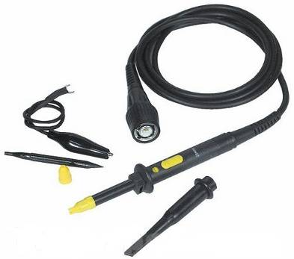
Osciloskopická sonda
Pro připojení měřeného signálu
se používá speciální kabel zakončený sondou.
Sonda může obsahovat napěťový dělič (1:10, 1:100).
Každá sonda má svou impedanci, která musí odpovídat vstupní impedanci osciloskopu.

Slide 25
Vícekanálové osciloskopy
Slouží k zobrazování více signálů najednou.
Hlavní výhodou je možnost porovnávání dvou
či více průběhů signálů.
Typy vícekanálových osciloskopů:
  S dvousystémovou obrazovkou.
  S elektronickým přepínačem signálů.

Slide 26
Osciloskop s dvousystémovou obrazovkou
Osciloskop je vybaven obrazovkou se dvěma elektronovými paprsky, dvěma páry vychylovacích destiček a také dvěmi dvojicemi zesilovačů – kromě stínítka je vše zdvojené.
Výhodou je možnost sledování naprosto nezávislých signálů.
Nevýhodou je velká složitost a tím i vysoká cena.
Pořízení dvou jednokanálových osciloskopů může být levnější řešení (z důvodů nižší ceny díky vyšší sériovosti)

Slide 27
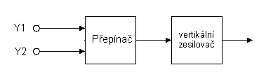
Osciloskop s elektronickým přepínačem signálů
Toto řešení spočívá v zařazení elektronického přepínače před vstup do vertikálního zesilovače.
Pokud se bude dostatečně rychle přepínat mezi měřenými signály, budou na stínítku zobrazeny oba dva současně.

Slide 28
Osciloskop s elektronickým přepínačem signálů
Přepínače se dělají zpravidla pro dva vstupy, mohou však mít i více vstupů (4, 8).
Většina osciloskopů umožňuje vybrat ze dvou režimů přepínání:
  ALT - Alternate
  CHOP - Chopper
Dále bývají tyto osciloskopy vybaveny režimem ADD, ve kterém dochází ke sčítání (odčítání) měřených signálů.

Slide 29

Režim ALT
Paprsek vykresluje postupně jeden signál po druhém.
Je vhodný pro rychlejší signály, kde doba vykreslení je krátká.

Slide 30
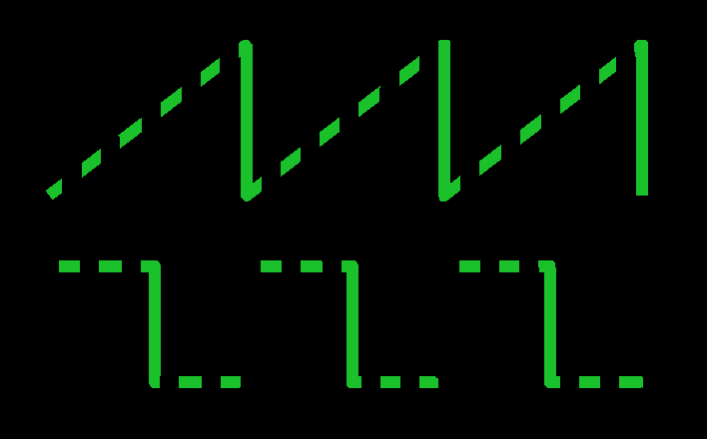
Režim CHOP
Paprsek je přepínán v průběhu vykreslování a oba signály vykresluje současně.
Je vhodnější pro pomalejší průběhy, kde lze dostatečně často přepínat mezi signály.

Slide 31
Osciloskop s elektronickým přepínačem signálů
Výhodou tohoto řešení je, že za relativně malé navýšení složitosti (a tím i ceny) lze získat přístroj
s mnohem většími možnostmi.
(Porovnávání dvou signálů – například vstupního
a výstupního - je častá praxe.)
Z tohoto důvodu se většina osciloskopů vyrábí právě jako dvoukanálová s přepínačem.
Nevýhodou je nemožnost sledování dvou signálů
o různých frekvencích. (Pro takové měření
je výhodnější použít dva samostatné osciloskopy.)

Slide 32
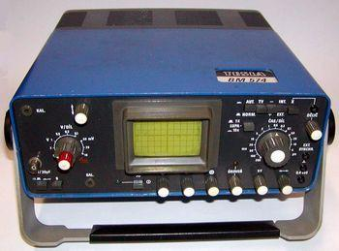
Osciloskopy
Tesla
BM 574

Slide 33
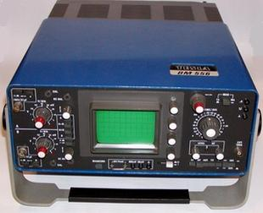
Osciloskopy
Tesla
BM 556

Slide 34
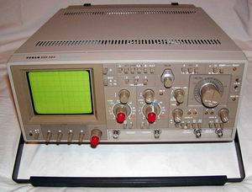
Osciloskopy
Tesla
BM 584

Slide 35
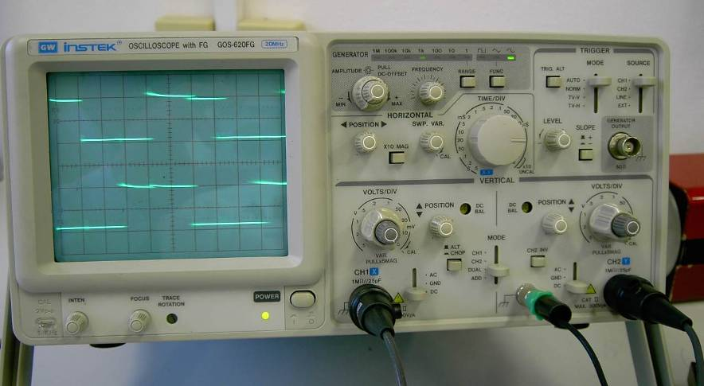
Osciloskopy
Instek GOS-620FG

Slide 36
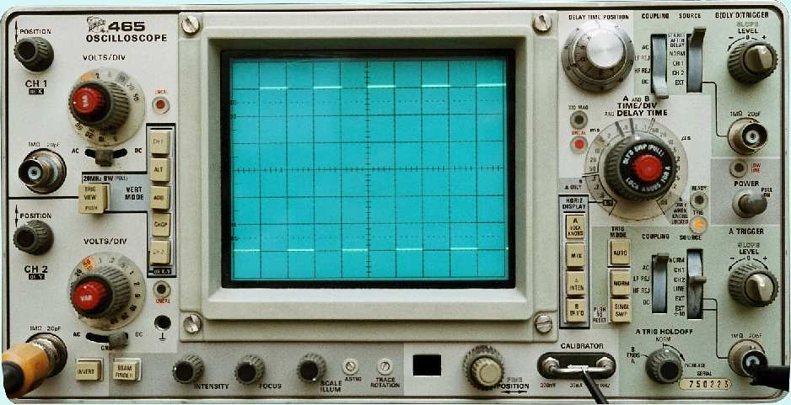
Osciloskopy
Tektronix 465

Slide 37
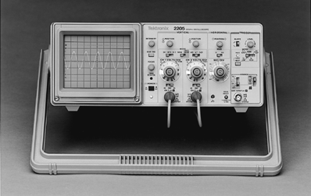
Osciloskopy
Tektronix 2205

